Slide 1
Изображение и обозначение резьбы

Slide 2
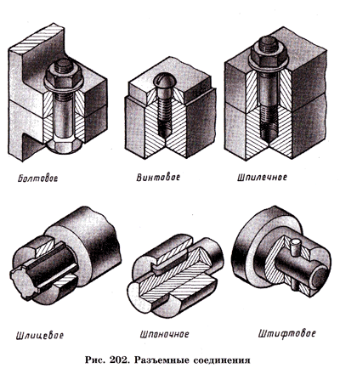
Соединение деталей в изделии может быть разъемным либо неразъемным. К разъемным соединениям относятся резьбовые соединения (болтовые, винтовые, шпилечные), шлицевые или зубчатые, шпоночные и штифтовые (рис. 202). С помощью разъемных соединений можно осуществить разборку, настройку и ремонт изделия.

Slide 3
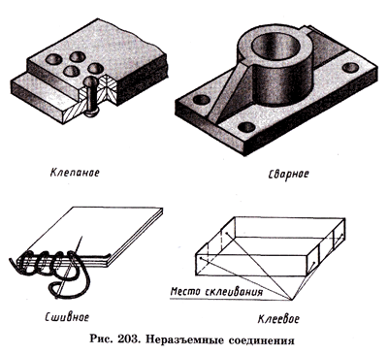
К неразъемным соединениям относятся такие соединения, которые не подлежат разборке и могут быть разъединены только в результате разрушения соединяемых деталей либо элементов, их соединяющих. К неразъемным соединениям относятся клепаные, паяные, сварные, клеевые, сшивные и др. (рис. 203). Эти соединения применяются в тех случаях, когда необходимо упростить технологию изготовления изделия и сократить расход дефицитных материалов.

Slide 4
Вопросы и задания Вариант 1 Вариант 2
Какие соединения называются разъемными?
Из представленного списка соединений деталей выпишите только неразъемные: шпилечное, сварное, шпоночное, винтовое, болтовое, сшивное, штифтовое, зубчатое, клеевое, клепаное.
Какие соединения называются неразъемными?
Из представленного списка соединений деталей выпишите только разъемные: шпилечное, сварное, шпоночное, винтовое, болтовое, сшивное, штифтовое, шлицевое, клеевое, клепаное.

Slide 5
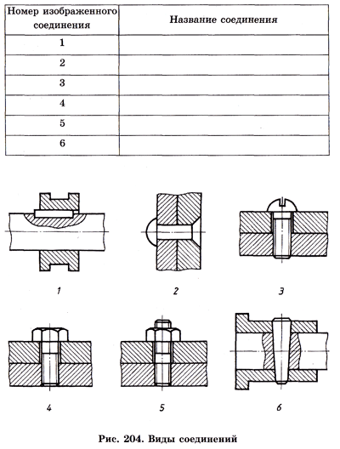
Рассмотрите внимательно виды соединений и определите как они называются.

Slide 6
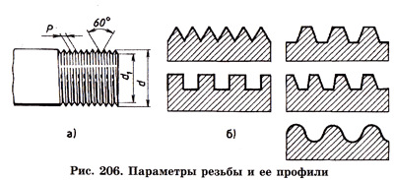
§ 31. Условное изображение и обозначение резьбы на чертежах
Многие детали имеют резьбу, которая служит для их соединения. Наиболее распространена метрическая резьба, имеющая треугольный профиль с углом 60 градусов при вершине. Резьба характеризуется различными параметрами. Вот некоторые из них.
Наружный диаметр резьбы (d) — диаметр, измеряемый по выступам профиля резьбы на стержне или по впадинам в отверстии.
Внутренний диаметр резьбы (d1) — диаметр, измеренный по впадинам профиля резьбы на стержне или по выступам в отверстии.
Профиль резьбы — фигура сечения резьбы, получаемая в плоскости, проходящей через ось.
Шаг резьбы (р) — расстояние между соседними одноименными боковыми сторонами двух соседних витков резьбы.

Slide 7
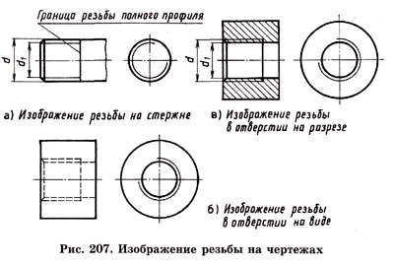
Изображение резьбы
Резьба на чертежах изображается условно. Это значит, что ее рисуют не такой, как мы ее видим, а по правилам государственного стандарта.
Изображение резьбы на стержне
На виде спереди и слева наружный диаметр резьбы показывают сплошной толстой основной линией, а внутренний — сплошной тонкой (рис. 207, а). На виде слева не изображают фаску, чтобы иметь возможность нанести внутренний диаметр резьбы сплошной тонкой линией, разомкнутой на одну четверть диаметра окружности. Один конец дуги окружности не доводят до осевой линии приблизительно на 2 мм, а другой ее конец пересекает вторую осевую линию на такую же величину. Фаска показывается сплошной толстой основной линией. Границу резьбы показывают сплошной толстой основной линией.
На разрезе резьбу в отверстии показывают следующим образом (рис. 207, в). Наружный диаметр проводят сплошной тонкой линией, а внутренний — сплошной толстой основной. Фаску показывают сплошной толстой основной линией. Штриховку в разрезах проводят до линии наружного диаметра резьбы на стержнях и до линии внутреннего диаметра в отверстии, т.е. в обоих случаях до сплошной толстой основной линии.

Slide 8
Изображение резьбы в отверстии.
В отверстии на виде спереди наружный и внутренний диаметры резьбы показывают штриховыми линиями (рис. 207, б). На виде слева не показывают фаску, а наружный диаметр резьбы проводят сплошной тонкой линией, разомкнутой на одну четверть окружности. При этом один конец дуги не доводят, а другой пересекает центровую линию на одинаковую величину. Внутренний диаметр резьбы проводят сплошной толстой основной линией. Границу резьбы показывают штриховой линией.
Каждая резьба имеет свое обозначение. Познакомимся с обозначением одной из них — метрической.

Slide 9
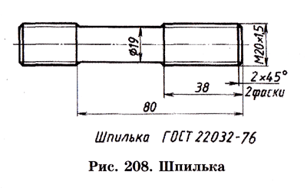
Обозначение метрической резьбы.
На чертежах метрическая резьба обозначается буквой М, после которой пишется величина наружного диаметра резьбы, например М20, далее может быть указан мелкий шаг резьбы, например М20х1,5. Если после величины наружного диаметра не указывается величина шага резьбы, то это означает, что резьба имеет крупный шаг. Величина шага резьбы выбирается по ГОСТу (рис. 208). Резьбу подразделяют на правую и левую. Выносные линии при обозначении резьбы проводят от наружного, т.е. большего диаметра.

